Slide 1

Reprodukowalność starych artykułów o nadal aktualizowanych paczkach R
Zuzanna Mróz Aleksander Podsiad Michał Wdowski

Slide 2

Idea

Slide 3


Artykuły
<2010
Odpowiednio dojrzałe
2015
Nadal niedojrzałe
2020
Tegoroczne

Slide 4


Pakiety
2010
Nie aktualizowane
2015
Za stare
>2018
Dobre

Slide 5
Chunki -> 5 kategorii
NO REP
HAD TO CHANGE STH
MOSTLY REP
HAD TO CHANGE & STILL SOMEWHAT DIFFERENT
FULLY REP

Slide 6
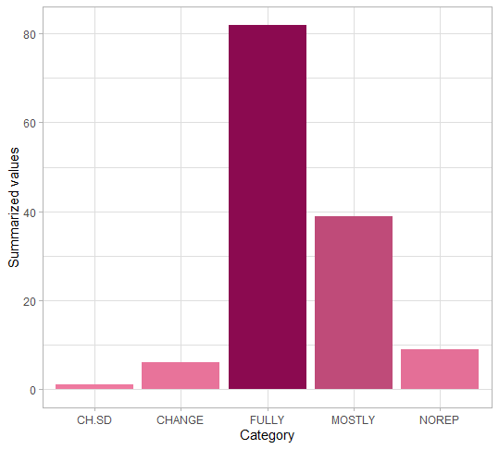
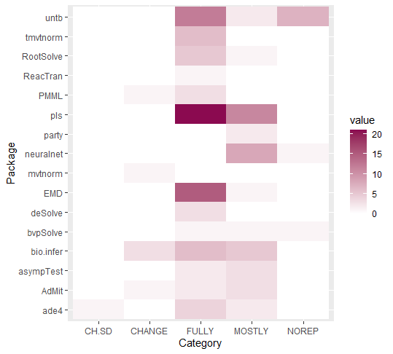

Slide 7
PODSUMOWANIE

Slide 8
DZIĘKUJEMY ZA UWAGĘ

